Slide 1
Human Computer Systems
Übung 05
Gruppe 36
Christian Brandt
Christopher Diekkamp
Axel Ledwa

Slide 2
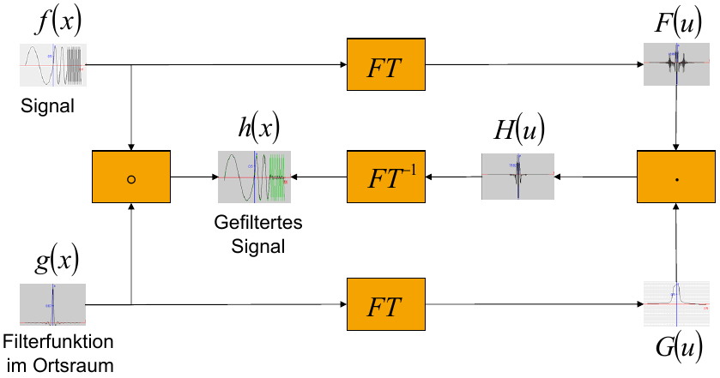
Aufgabe 1: Faltungssatz
Faltung im Ortsraum ⬄ Multiplikation im Frequenzraum
Fouriertranformation dank FFT billiger (Rechenaufwand)

Slide 3
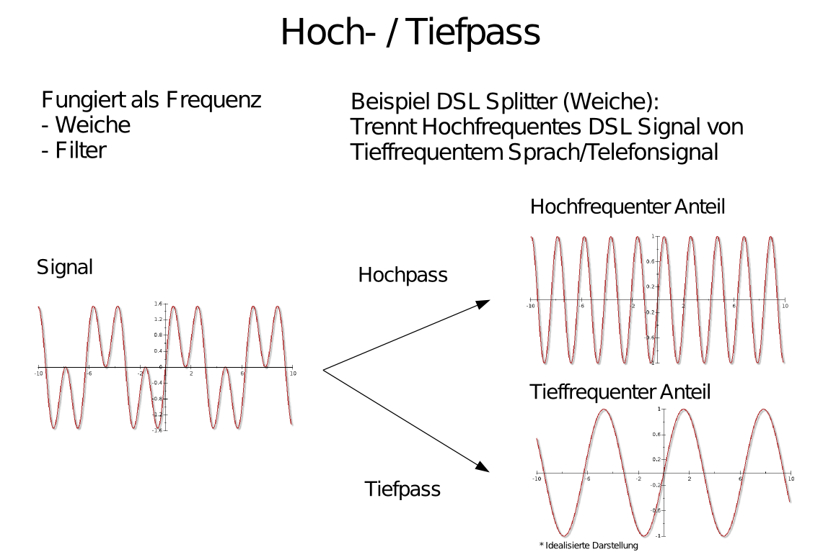
Aufgabe 2: Filter

Slide 4

Aufgabe 3: Abtastung

Slide 5

Aufgabe 3: Abtastung
Abtastpunkte zu weit auseinander
→ hier etwa zweifacher Pixelabstand
Immer nur Abtastung des linken oberen Pixels eines Viererblocks durchgeführt
Bei 2x höherer Abtastrate besser erkennbares Ergebnis
Bei 4x höherer Abtastrate zuverlässiges Ergebnis

Slide 6

Aufgabe 3: Abtastung Zustandekommen

Slide 7
Aufgabe 4: Polarkoordinaten
Umrechnung kartesische Koordinaten → Polarkoordinaten
(0, 42) → (42, 90°)
(0, -6) → (-6, 270°)
Umrechnung Polarkoordinaten → kartesische Koordinaten
(8, 180°) → (-8, 0)
(4, 270°) → (0, -4)

Slide 8

Aufgabe 5: Fourierreihe
$$a_{0}=\frac{1}{2π}\int_{−π}^{π}{f\left(x\right) dx}=\frac{1}{2π}\left(\int_{−π}^{0}{f\left(x\right) dx}+\int_{0}^{π}{f\left(x\right) dx}\right)$$
$$a_{0}=\frac{1}{2π}\left(\int_{−π}^{0}{0 dx}+\int_{0}^{π}{1 dx}\right)=\frac{1}{2π}\int_{0}^{π}{1 dx}$$
$$a_{0}=\frac{1}{2π}{\left[x\right]}_{0}^{π} =\frac{1}{2π}\left(π −0\right)=\frac{π}{2π}=\frac{1}{2}$$

Slide 9
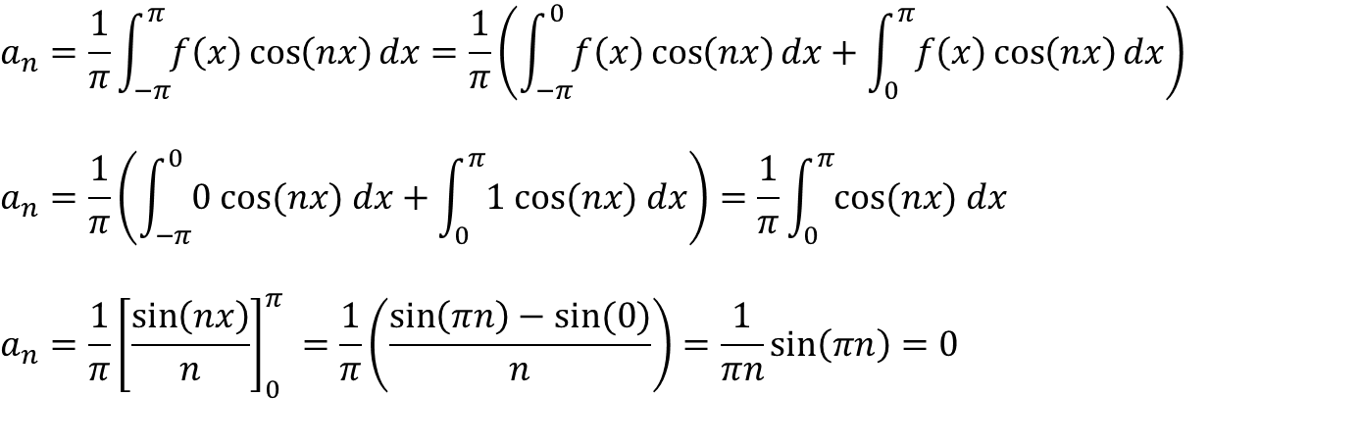
Aufgabe 5: Fourierreihe
$$a_{n}=\frac{1}{π}\int_{−π}^{π}{f\left(x\right)\cos\left(nx\right)dx}=\frac{1}{π}\left(\int_{−π}^{0}{f\left(x\right)\cos\left(nx\right)dx}+\int_{0}^{π}{f\left(x\right)\cos\left(nx\right)dx}\right)$$
$$a_{n}=\frac{1}{π}\left(\int_{−π}^{0}{0 cos⁡(nx) dx}+\int_{0}^{π}{1 cos⁡(nx) dx}\right)=\frac{1}{π}\int_{0}^{π}{cos⁡(nx) dx}$$
$$a_{n}=\frac{1}{π}{\left[\frac{\sin\left(nx\right)}{n}\right]}_{0}^{π} =\frac{1}{π}\left(\frac{\sin\left(πn\right)−sin⁡(0)}{n}\right)=\frac{1}{πn}\sin\left(πn\right)=0$$

Slide 10
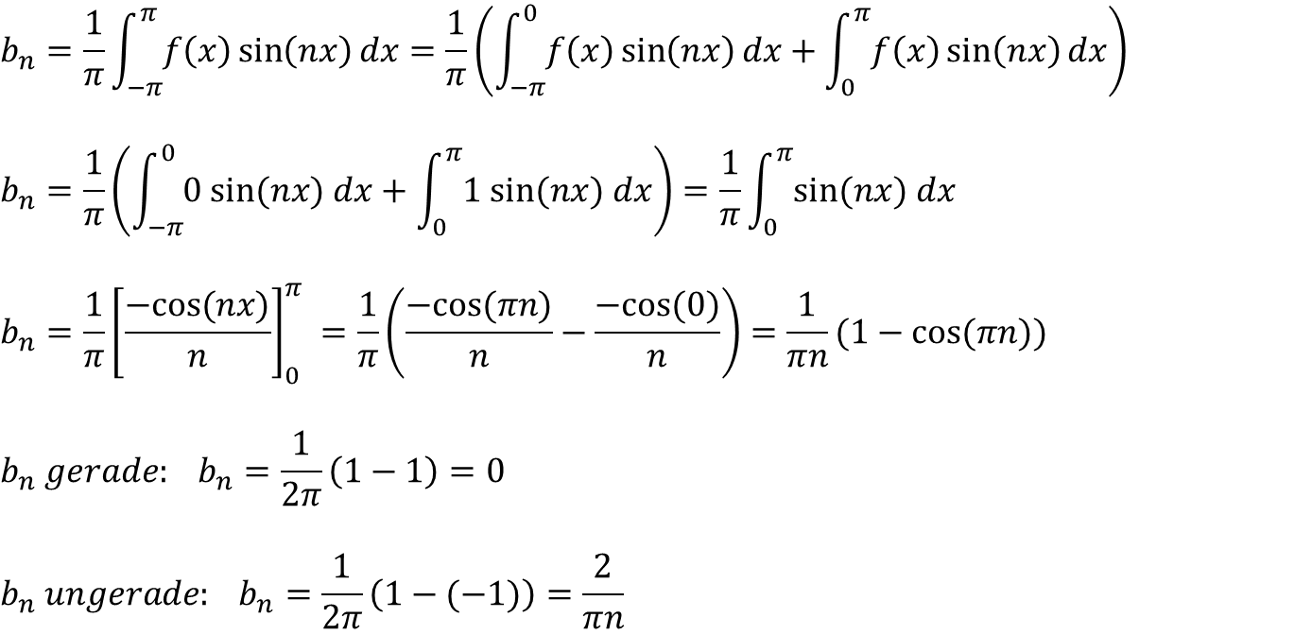
Aufgabe 5: Fourierreihe
$$b_{n}=\frac{1}{π}\int_{−π}^{π}{f\left(x\right)\sin\left(nx\right)dx}=\frac{1}{π}\left(\int_{−π}^{0}{f\left(x\right)\sin\left(nx\right)dx}+\int_{0}^{π}{f\left(x\right)\sin\left(nx\right)dx}\right)$$
$$b_{n}=\frac{1}{π}\left(\int_{−π}^{0}{0 sin⁡(nx) dx}+\int_{0}^{π}{1 sin⁡(nx) dx}\right)=\frac{1}{π}\int_{0}^{π}{sin⁡(nx) dx}$$
$$b_{n}=\frac{1}{π}{\left[\frac{−cos⁡(nx)}{n}\right]}_{0}^{π} =\frac{1}{π}\left(\frac{−cos⁡(πn)}{n}−\frac{−cos(0)}{n}\right)=\frac{1}{πn}(1−cos⁡(πn))$$
$$b_{n} gerade: b_{n}=\frac{1}{2π}\left(1−1\right)=0$$
$$b_{n} ungerade: b_{n}=\frac{1}{2π}\left(1−(−1)\right)=\frac{2}{πn}$$

Slide 11
Aufgabe 5: Fourierreihe
$$f\left(x\right)=\frac{1}{2}+ \frac{2}{π}\sin\left(x\right)+ \frac{2}{3π}\sin\left(3x\right)+ \frac{2}{5π}\sin\left(5x\right)+ \frac{2}{7π}\sin\left(7x\right)+ …………$$

Slide 12
Ende
Danke für Ihre Aufmerksamkeit

